Slide 1
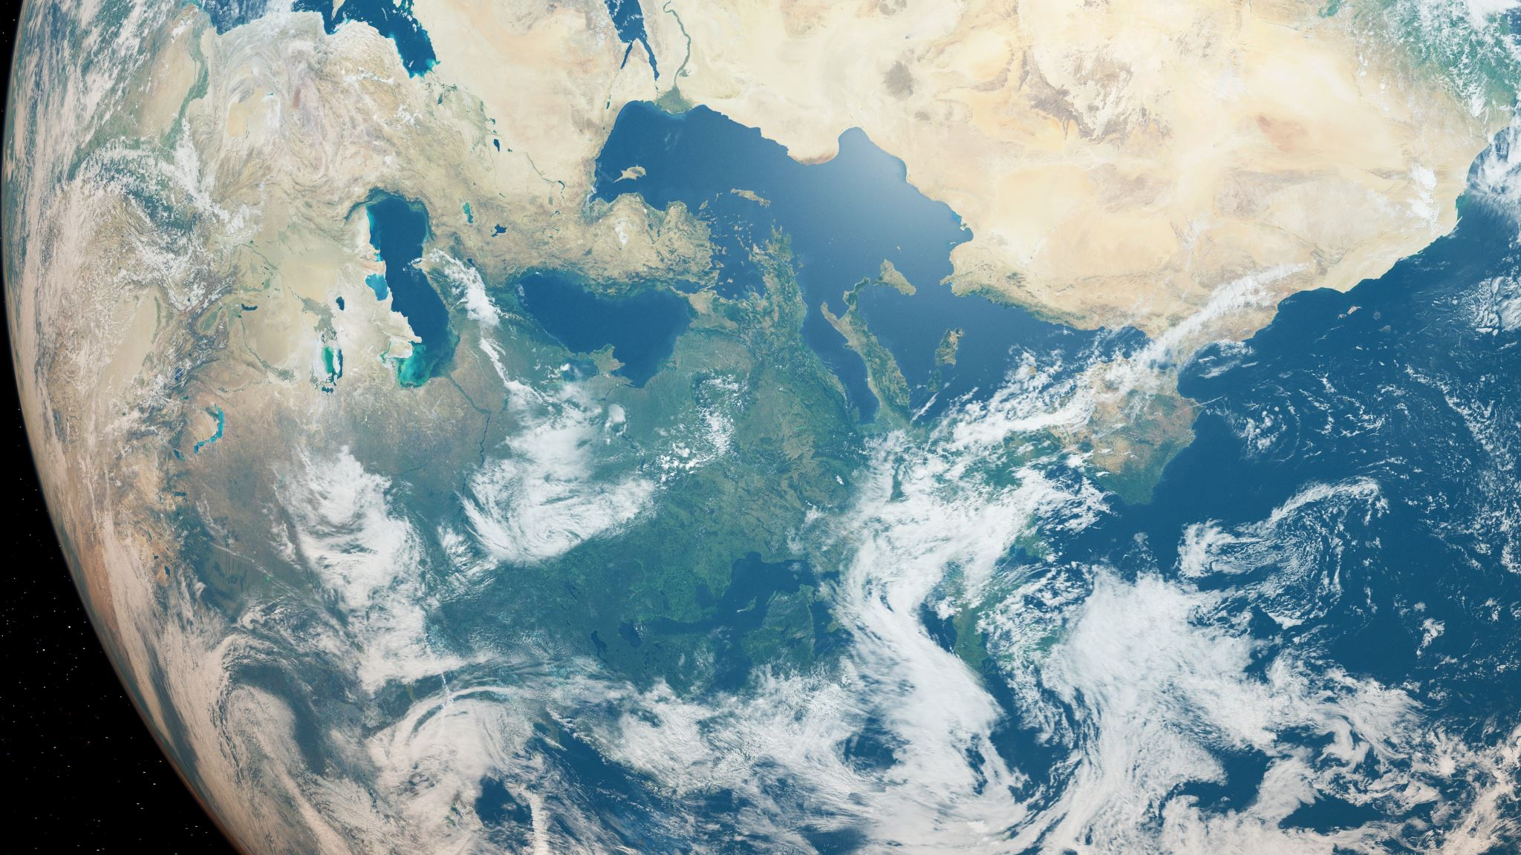
۵۔ اسلام اور دنیا

Slide 2
مسلم اُمت کو درپیش عصری مسائل
۱۔ امت شدید انتشار کا شکار
۲۔ مذہبی انتہا پسندی
۳۔ دین کے نام پر دہشت گردی؛ داعش، ٹی ٹی پی وغیرہ جیسی تنظیموں کا ظہور
۴۔ اسلاموفوبیا میں اضافہ
۵۔ معیاری تعلیم (دینی اور عصری دونوں) کی فراہمی میں پیچھے
۶۔ سائنس و ٹیکنالوجی کے میدان میں پسماندہ
۷۔ عالمی معاشی طاقتوں کا مقابلہ کرنے سے قاصر

Slide 3
مسائل کا حل
۱۔ مذہبی تعلیم میں اصلاحات
عصری اداروں میں:
سیرتِ رسول ﷺ کی تعلیم
سیرت سے عملی اسباق کو اجاگر کیا جائے۔
نبی اکرم ﷺ کی شفقت اور بردباری پر زور دیا جائے۔
یہ بتایا جائے کہ اسلام ہر معاملے میں اعتدال کی تلقین کرتا ہے اور انتہاپسندی کی حوصلہ شکنی کرتا ہے۔
اسلام کس طرح محنت کرکے باعزت روزی کمانے کی ترغیب دیتا ہے۔
اسلامیات لازمی طور پر مستند ماہرین سے پڑھائی جائے، خصوصاً ابتدائی سطح پر۔
خواتین کے حقوق ابتدائی سطح سے ہی واضح کیے جائیں۔
اسلام کو صرف عقائد اور رسومات تک محدود نہ رکھا جائے بلکہ اسے ایک مثالی طرزِ زندگی کے طور پر پیش کیا جائے۔
یہ واضح کیا جائے کہ اسلام مذہب، نسل اور برادری سے قطع نظر انسانی حقوق کا علَم بردار ہے۔

Slide 4
مدارس میں اصلاحات
سیرت کو لازمی نصاب کا حصہ بنایا جائے۔
طلبہ کو عصری تعلیم بھی فراہم کی جائے۔
مدارس کے فارغ التحصیل طلبہ کو معاشرے کے مختلف شعبوں میں شامل کیا جائے۔
نئے مدارس قائم کرنے کے لیے سخت معیار وضع کیا جائے۔
طلبہ کے داخلے کے لیے موزوں معیار مقرر کیا جائے۔
اساتذہ کے لیے مختلف تربیتی ورکشاپس منعقد کی جائیں۔
فرقہ وارانہ تشدد یا تقسیم کو ہوا دینے پر مکمل پابندی ہو۔
طلبہ کو پرامن بقائے باہمی کا درس دیا جائے۔

Slide 5
۲. حکومت کا مذہب کو سنجیدگی سے لینا
فرقہ وارانہ تقسیم کو ختم کرنا۔
مساجد اور مدارس کی دیکھ بھال کرنا۔
امام مقرر کرنے سے پہلے ان کی مکمل جانچ پڑتال۔
ملیشیا ایک شاندار مثال ہے جہاں ریاست نے مذہب کو انتہائی سنجیدگی سے لیا، جس کے نتیجے میں فرقہ واریت پر قابو پایا گیا اور اسلامی نظریات کو مؤثر انداز میں رائج کیا گیا۔
مذہب کو ذاتی یا سیاسی مفادات کے لیے استعمال کرنے پر مکمل پابندی۔
۳. میڈیا کے مثبت کردار کی اشد ضرورت
دو پہلوؤں پر توجہ:
۱۔ تعلیمی اور مثبت اسلامی مواد کی ترویج۔
۲۔ منفی مواد کے ذریعے مذہبی خیالات کو بھڑکانے پر سخت پابندی۔

Slide 6
۴۔ بین الاقوامی مسلم کمیونٹی کا کردار
او آئی سی کو فعال اور مؤثر کردار ادا کرنا چاہیے۔
مسلم علماء کو اُمت کے اتحاد کے مسئلے پر غور و فکر کرنا چاہیے۔
اسلام کو اس کی اصل روح کے ساتھ میڈیا اور جدید ذرائع کے ذریعے پیش کیا جانا چاہیے۔
مسلم علماء اور فقہاء کو ہر اُس عمل کی کھل کر مذمت کرنی چاہیے جو مذہب کے نام پر شدت پسندی یا دہشت گردی کے طور پر کیا جائے۔
۵۔ امر بالمعروف و نہی عن المنکر
مسلم اُمت کو اللہ تعالیٰ کی عطا کردہ اس عظیم ذمہ داری کو دوبارہ زندہ کرنا ہوگا۔
ہر مسلمان کو یہ احساس ہونا چاہیے کہ اسلام کی مثبت شبیہ کے لیے اس کا بھی کردار ہے۔
یہ ذمہ داری صرف حکومتوں یا علما پر نہیں بلکہ ہر مسلمان پر عائد ہوتی ہے۔

Slide 7
مسلم اُمت کے اتحاد کیلیے
۱۔ سیاسی و سفارتی کوششیں
مسلم ممالک کے درمیان مکالمہ اور گفتگو کو فروغ دینا۔
او آئی سی کا مثبت اور مؤثر استعمال۔
تمام مسلم ممالک کے درمیان سفارتی تعلقات کو مضبوط بنانا۔
۲۔ سماجی و معاشی اقدامات
تجارتی شراکت داریاں۔
ضرورت کے وقت انسانی بنیادوں پر امداد فراہم کرنا۔
پسماندہ مسلم ممالک کی معاشی ترقی کے لیے مالی تعاون۔

Slide 8
۳۔ تعلیمی و ثقافتی تبادلہ
تعلیمی تبادلہ پروگرامز۔
مسلم ممالک کے درمیان سیاحت کو آسان بنانا۔
۴۔ میڈیا کا مثبت کردار
ذمہ دارانہ رپورٹنگ۔
مختلف اسلامی مسالک کے درمیان ہم آہنگی کو فروغ دینا۔
مسلم اتحاد کے لیے ڈیجیٹل پلیٹ فارمز فراہم کرنا۔
۵۔ موثر تنازعہ حل کرنے کے طریقے
تنازعات اور جھگڑوں کو محاذ آرائی کے بجائے مکالمے اور ثالثی کے ذریعے حل کرنا۔
علماء کا لوگوں کو پُرامن بقائے باہمی کی تعلیم دینے میں کردار ادا کرنا۔

